Slide 1
PIEZAK TRAZATZEA
WWW.IARETXABALETA.COM

Slide 2
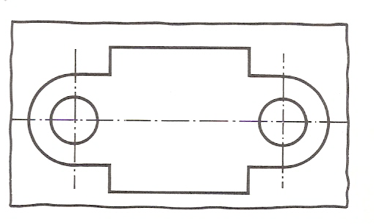
MEKANIZAZIO TEKNIKAK PIEZAK TRAZATZEA
Helburua:
Piezen inguruak, beren simetria ardatzak edota zuloenak marratzea

Slide 3
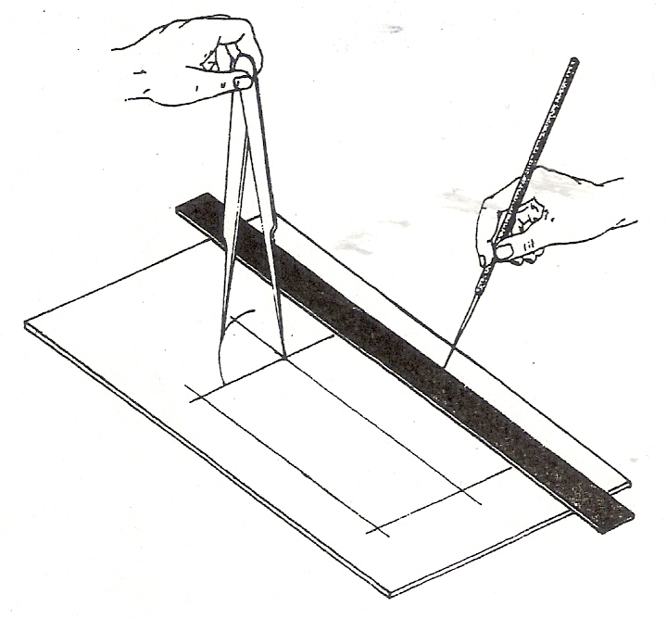
MEKANIZAZIO TEKNIKAK PIEZAK TRAZATZEA
Motak:
Trazadura laua
Piezaren aurpegi
batengan egiten
dena da.

Slide 4
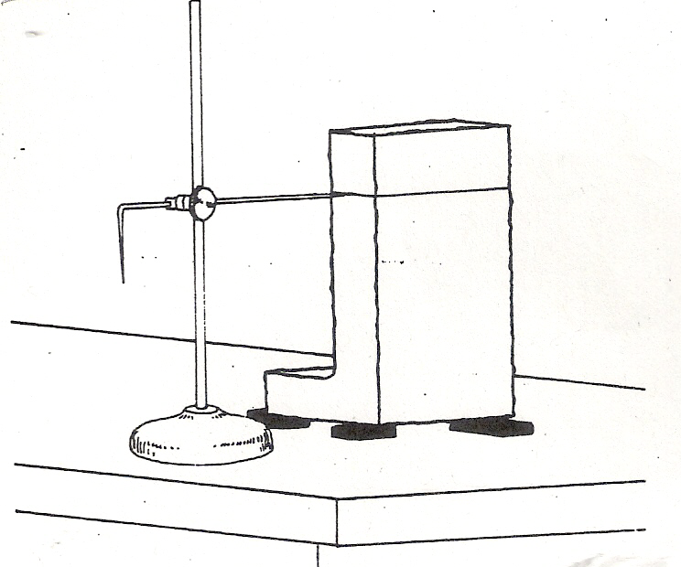
MEKANIZAZIO TEKNIKAK PIEZAK TRAZATZEA
Aireko trazadura
Marmolean
sostengatuz egiten
dena da

Slide 5
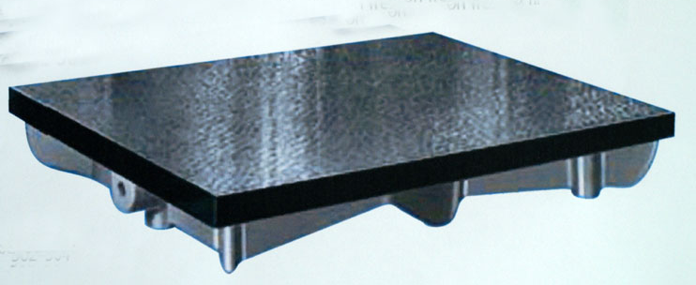
MEKANIZAZIO TEKNIKAK PIEZAK TRAZATZEA
Erabiltzen diren tresnak:
- Marmolak: piezak eta beste tresnak
sostengatzeko

Slide 6
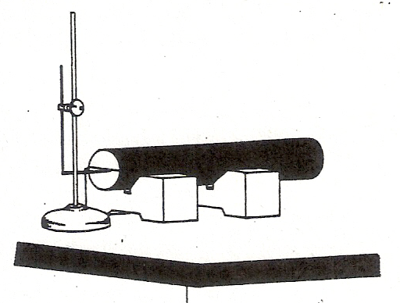
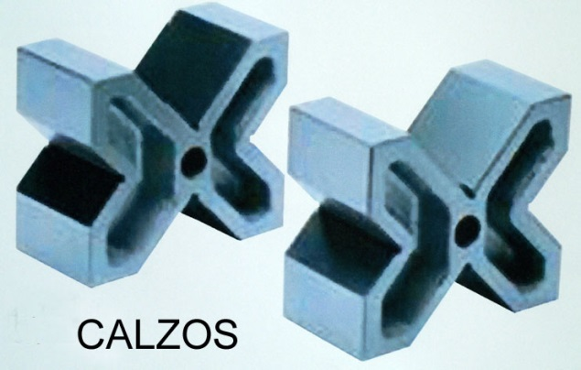
MEKANIZAZIO TEKNIKAK PIEZAK TRAZATZEA
- Altzagarriak: marmolaren gainean
jarririk piezei eusteko
erabiltzen dira.

Slide 7
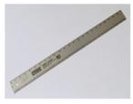
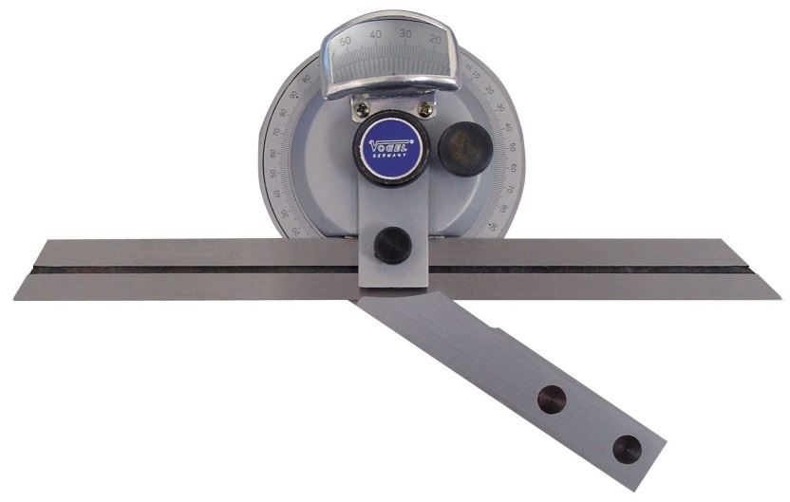
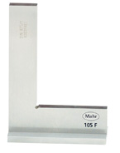
MEKANIZAZIO TEKNIKAK PIEZAK TRAZATZEA
Erregela graduatuak eta eskuairak

Slide 8
MEKANIZAZIO TEKNIKAK PIEZAK TRAZATZEA
Punta marratzaileak:marrazketan arkatzek duten lana egiten dute. Altzairu tenplatuzkoak dira.

Slide 9
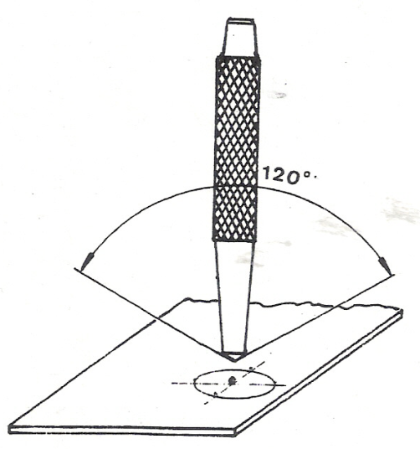
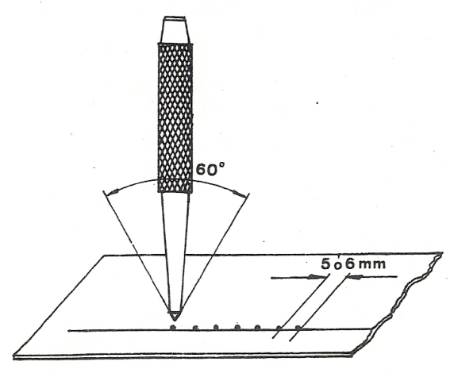
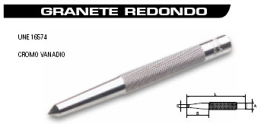
MEKANIZAZIO TEKNIKAK PIEZAK TRAZATZEA
Eztenak:
altzairu tenplatuzkoak
dira eta ertzek forma
konikoa dute.

Slide 10
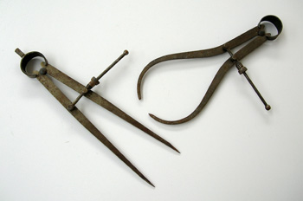
MEKANIZAZIO TEKNIKAK PIEZAK TRAZATZEA
Puntadun konpasa:

Slide 11
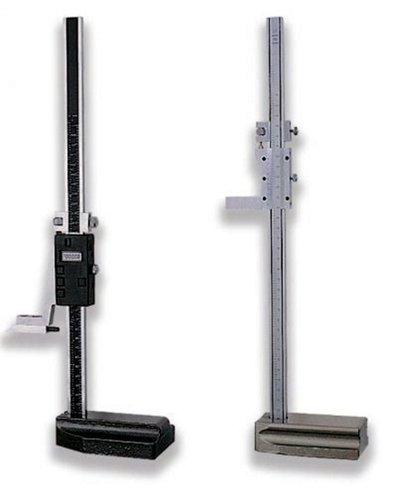
MEKANIZAZIO TEKNIKAK PIEZAK TRAZATZEA
Gramilak:
Altueretako gramilak

